Slide 1
YeezyOS v1.0.0
操作系统项目展示
组号：13
组长：杨雨辰(1853829)
组员：赵浠明(1850250) 雷泓(1851202)
季潇熠(1851343) 张艺腾(1852137)

Slide 2
YeezyOS
01 项目概述
目录
02 功能介绍
CONTENTS
03 项目展示
04 代码展示
部门：XXX 汇报人：xxx

Slide 3
YeezyOS
01
项目概述

Slide 4
项目概述
YeezyOS
在参考源码的基础上实现系统级应用，如磁盘，工具台等，通过调用较多的系统API以实现对系统的检测和控制，实现C级项目难度
实现用户及应用，实现D级项目难度
针对⽂件系统进⾏重新实现，其中新增代码量达到⽂件模块代码的一半，实现B级项⽬难度
D级
C级
B级
D
C
B
U
B
Ubuntu
Bochs
基于Ubuntu操作系统和Orange OS
使用Bochs模拟器

Slide 5
YeezyOS
02
功能介绍

Slide 6
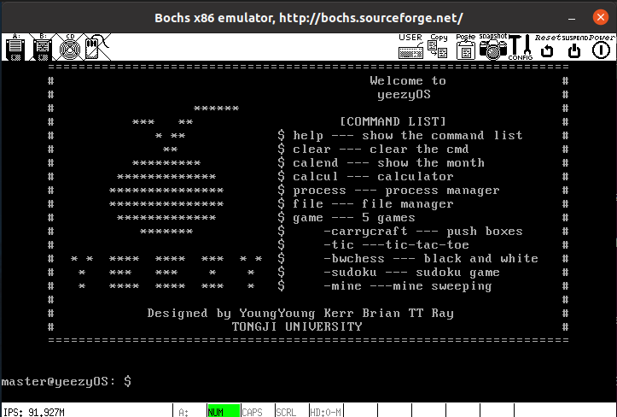
功能介绍
YeezyOS
文件管理功能
进程管理功能
开机动画
游戏功能
帮助页面
清屏功能
02
03
01
04
05
06

Slide 7
功能介绍
YeezyOS
开机动画效果
使用逐帧printf的方式实现，通过设置较小的延迟时间形成动画效果。

Slide 8
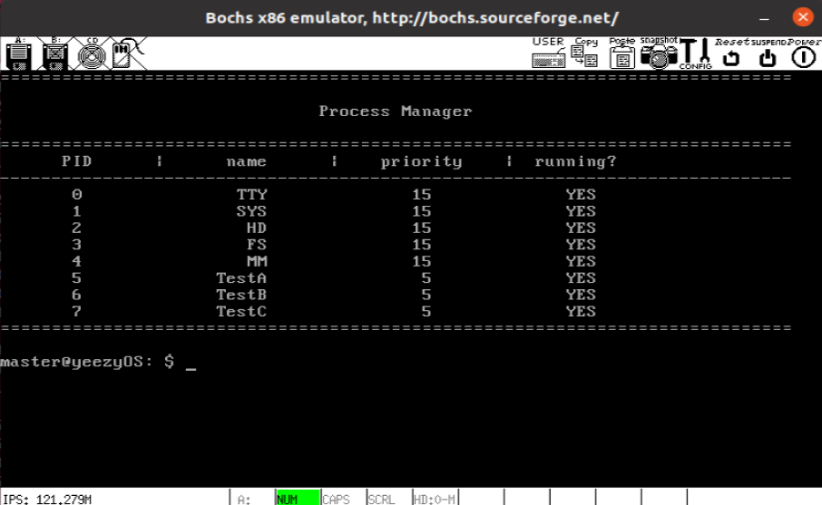
功能介绍
YeezyOS
进程管理功能
通过调用ProcessManage() API，遍历整个进程列表，逐个打印

Slide 9
功能介绍
wt：写文件
touch：创建文件
文件管理功能
rd：读文件
cd：进入多级目录
rm：删除文件
ls：列出文件列表
mkdir：创建目录

Slide 10
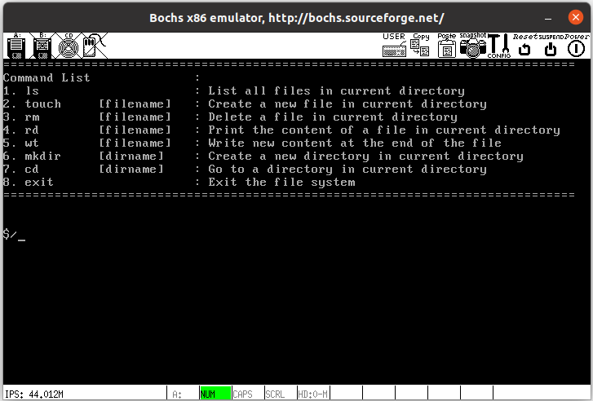
功能介绍
YeezyOS
文件管理功能
通过调用runFileManage() API，进入文件管理功能，打印指令列表，用户可根据指令对文件进行操作。

Slide 11
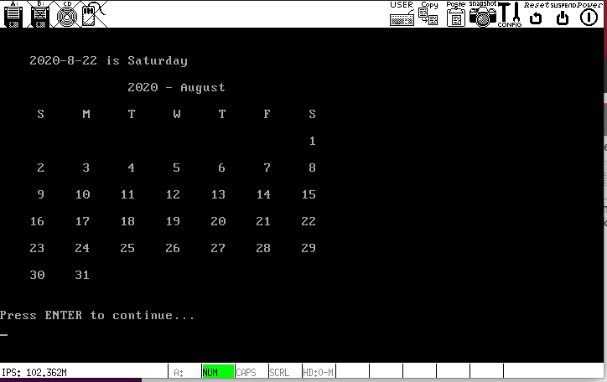
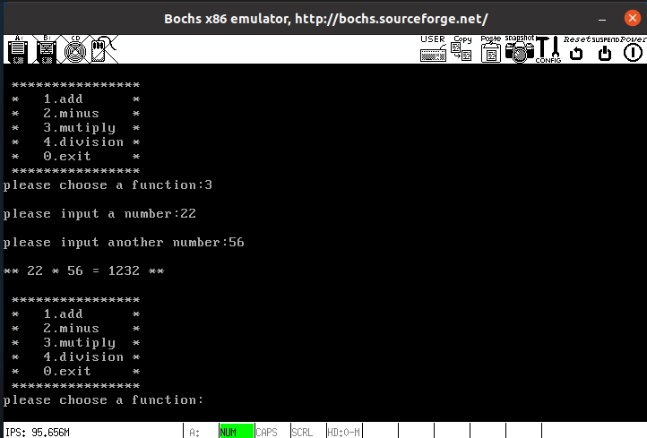
功能介绍
YeezyOS
用户级应用——工具
日历
计算器

Slide 12
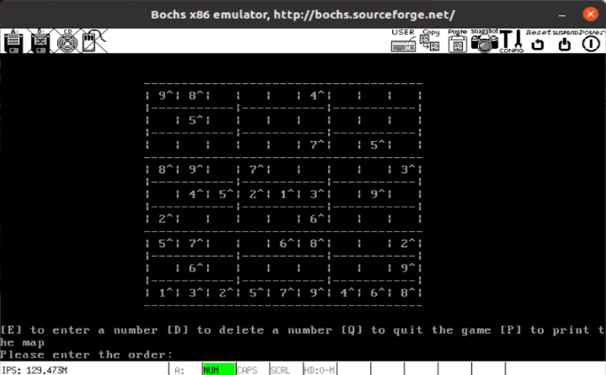
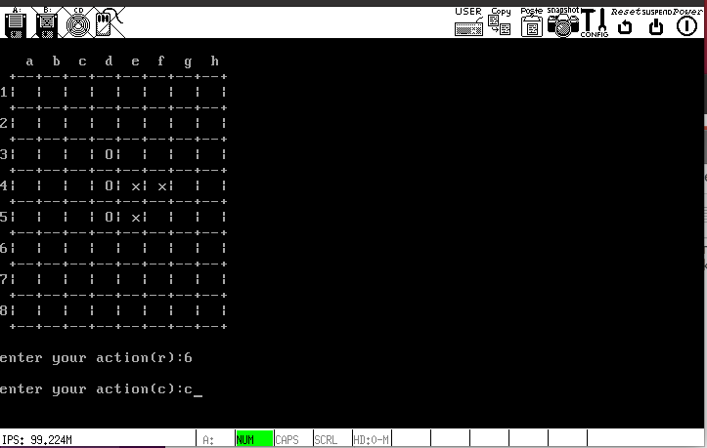
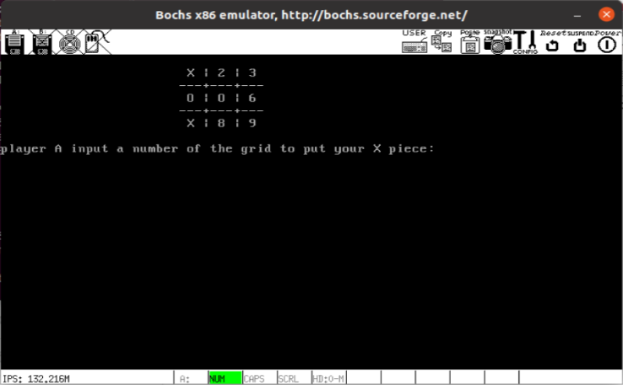
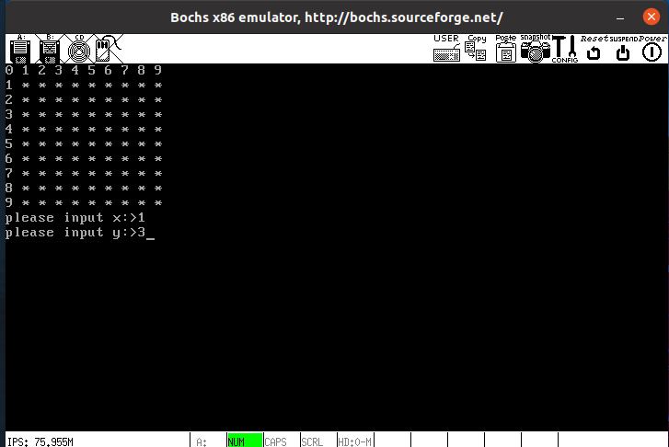
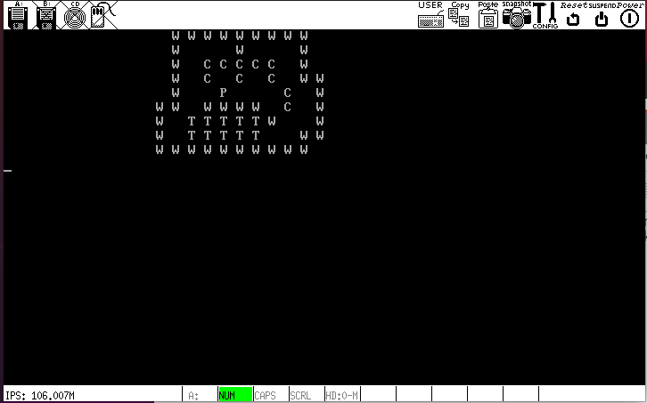
功能介绍
YeezyOS
用户级应用——游戏
数独
黑白棋
井字棋
扫雷
推箱子

Slide 13
YeezyOS
03
项目展示

Slide 14
YeezyOS
04
代码展示

Slide 15
YeezyOS
答辩结束 感谢观看
组号：13
组长：杨雨辰(1853829)
组员：赵浠明(1850250) 雷泓(1851202)
季潇熠(1851343) 张艺腾(1852137)

